Slide 1
Vilniaus Gerosios Vilties progimnazijos plačiojo įsivertinimo apžvalga
2017/ 2018 m.m.
2018 01 24
Parengė mokyt. J.Žilionienė

Slide 2
Bendra informacija apie apklausą
Per prieigos kodą pakviesti dalyviai: 63
Visiškai atsakyti klausimynai 63
Grįžusių klausimynų kvota 100%

Slide 3
Tobulintinos sritys

Slide 4
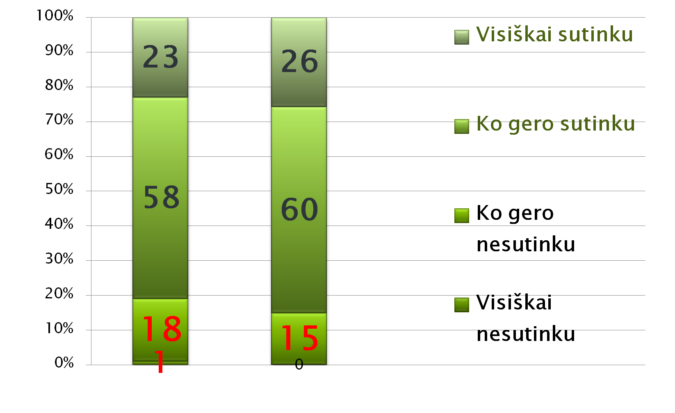
Žemiausios vertės % (1)
2.4.2 Mokinių įsivertinimas
Notes:
Kairėje stulpelis su 2016 m. rezultatais, dešinėje- 2017 m.
Daug metų prastai vertintas rodiklis, suveikė kaip raudonas skuduras. Panašu, kad prastai išsinagrinėję veiklos kokybės įsivertinimo aprašą, kurį siunčiau, 15 %pedagogų pasisakė prieš save. Pirmiausia šis rodiklis reiškia m-jo ir m-nio dialogą vertinant apie mokymosi sėkmes ir nesėkmes, procesą, rezultatus, mokant m-nius savistabos, įsivertinti savo bei stebėti kitų mokinių darbą bei pažangą. Pasiektų rezultatų apmąstymą praktikuojame jau nuo pirmųjų klasių. Toks dialoginis vertinimas skatina poslinkį nuo išorinės link vidinės motyvacijos , ko kaip pastoviai teigiame trūksta mūsų mokiniams. Be mūsų pačių indėlio ir pastangų poslinkių šioje srityje nesulauksime.

Slide 5
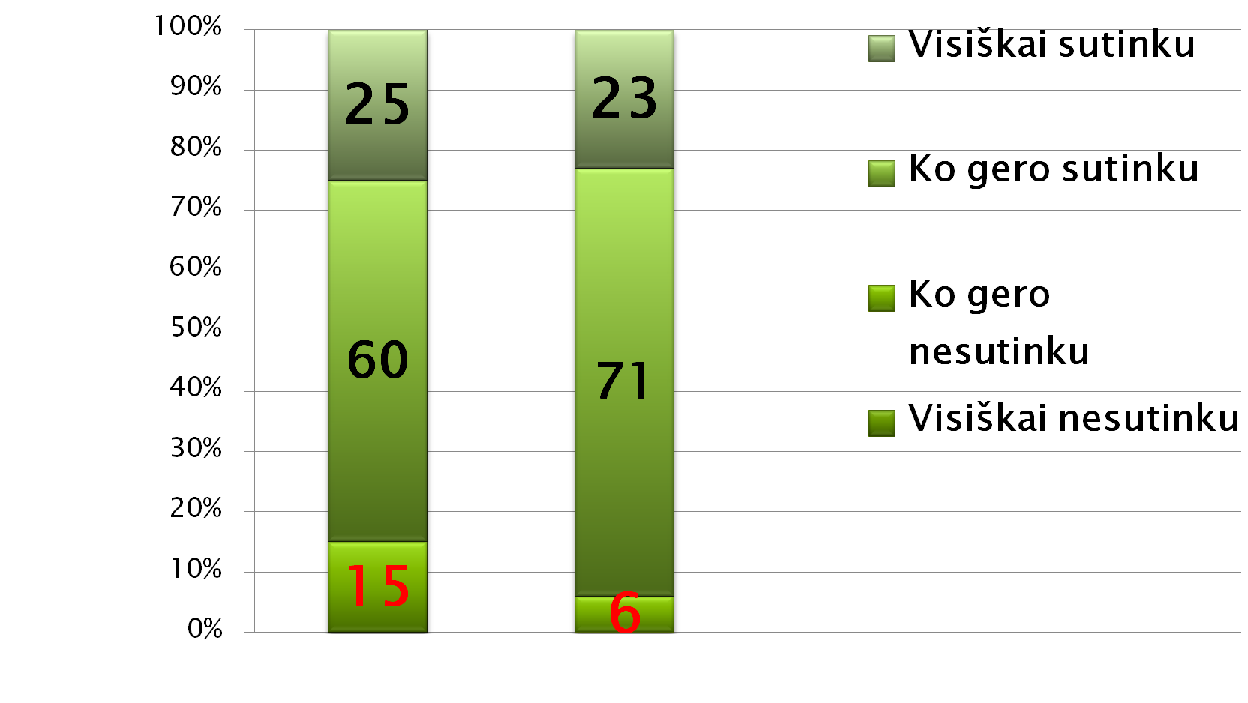
Žemiausios vertės % (2)
2.3.1. Mokymasis ( savivaldumas, konstruktyvumas...)
Notes:
Ši rodiklio iliustruoja, kad mokytojai mato, jog mokiniai padedami m-jų geba kelti sau mokymosi tikslus, pasirinkti užduočių atlikimo būdus, susirasti reikiamą informaciją, klausti ir prašyti pagalbos iškilus reikalui, aptarti ir vertinti savo mokymąsi bei problemas.
Rodiklis reiškia, kad ne visi mokiniai net ir padedami mokytojų geba kelti sau mokymosi tikslus, savarankiškai pasirinkti užduočių atlikimo būdą, susirasti reikiamą informaciją ir priemones, klausti ir paprašyti pagalbos, aptarti ir vertinti savo mokymąsi, planuoti ir valdyti laiką spręsdami mokymosi problemas. Ne visi mokiniai geba ir yra motyvuojami mokytis bendradarbiaujant bei padedant vieni kitiems įvairios sudėties ir dydžio grupėse; viešai išsakyti savo mintis ir išklausyti kitus. Mokinių apklausos duomenimis 25% 5-8 kl mokinių teigia, kad nėra skatinami bendradarbiauti, padėti vieni kitiems.

Slide 6
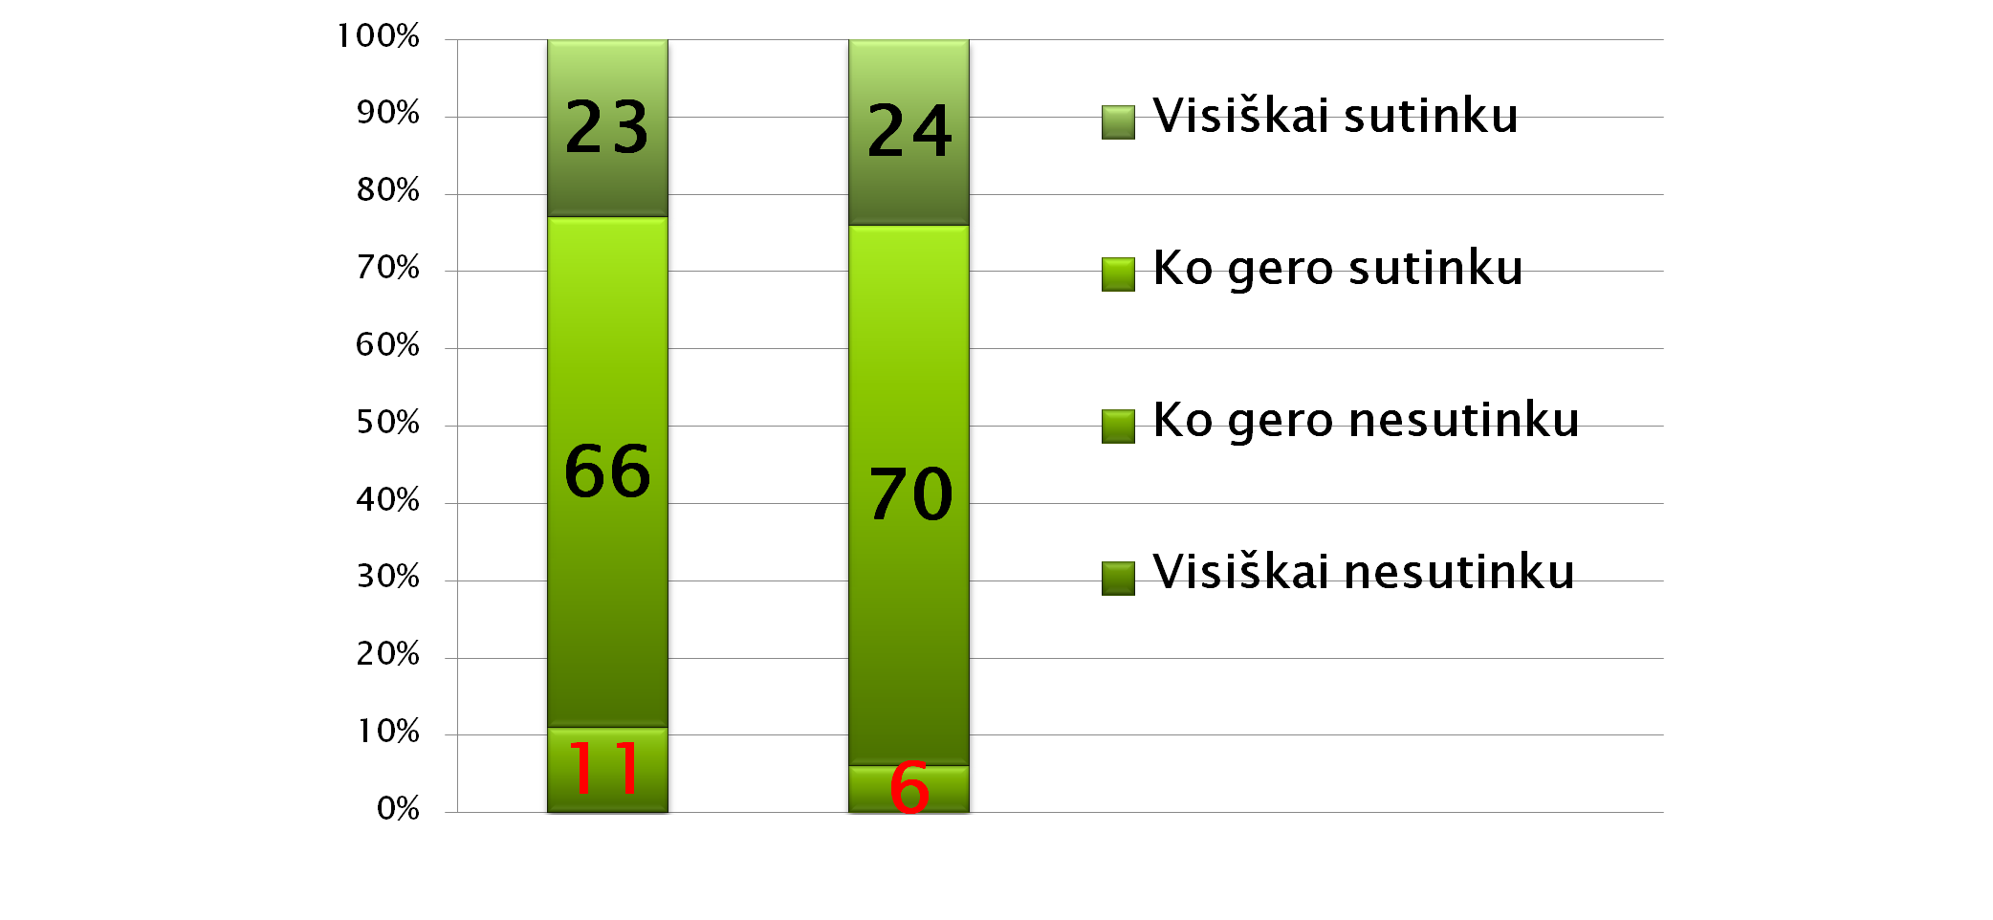
Žemiausios vertės % ( 3)
1.2.1. Mokinių pasiekimai ir pažanga
Notes:
Jau tik 6% pedagogų nebetiki mokinių pažanga. Ko gi iš tiesų mokykla siekia- ugdo. Ir nors ne visų mokinių pažanga įgyjant bendrąsias ir dalykines kompetencijas gali būti vienodai sparti, bet ji yra nuolatinė visose ugdymo srityse.
Natūralu, kad nesame patenkinti dalies mokinių pasiekimais ir pažanga, nes net ketvirtadalis tėvų t.p. jais nėra patenkinti.

Slide 7
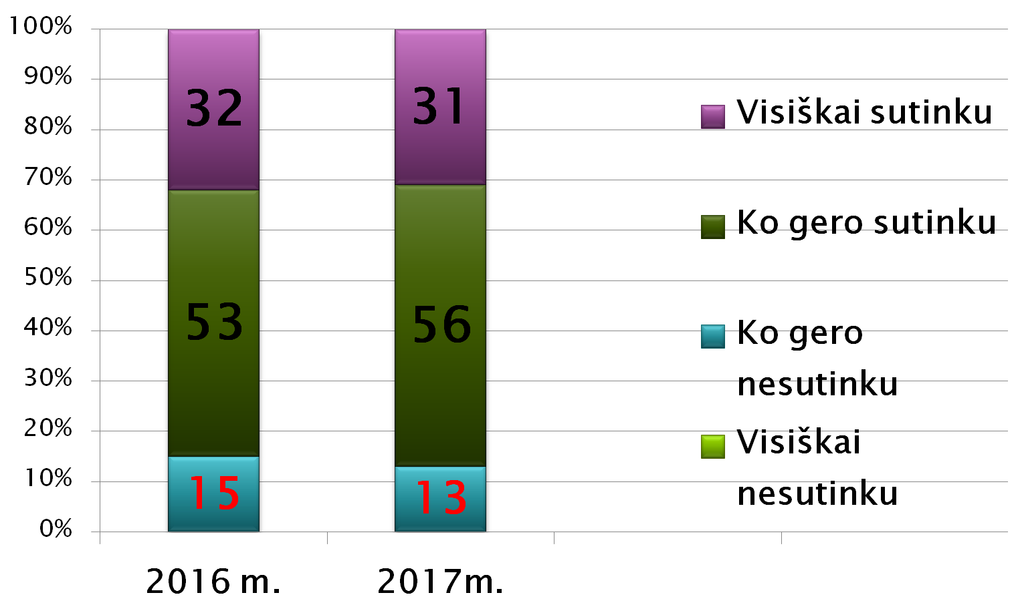
Žemiausios vertės % (4)
2.2.2. Mokymosi organizavimas
Notes:
Šis rodiklis liečia ne mokinių, o mūsų prof. meistriškumą organizuojant ugd. procesą. Nežymiai pagerėjo: pernai matėme 15 % , šiemet jau tik 13 % mūsų, pedagogų negebėjimą pripažinti mokinių skirtybes ir atsižvelgiant į jas organizuoti ugd. procesą: t.y. kelti individulius ugdymo tikslus, parinkti mokymosi būdus bei tempą. T.p. čia kalbama apie tarpdalykinę integraciją, kurią jau daugelį metų vertiname prastai. Ir apie klasės valdymą, kuomet mokiniai valdomi aiškiomis, sutartomis taisyklėmis ir procedūromis, pageidaujamo elgesio skatinimu, asmeniniu pavyzdžiu.
Mokinių apklausos duomenimis net 1/3 mokinių teigia, kad pamokos yra neįdomios, nuobodžios.
Mokoma konstruktyviai, nekonfliktuojant ir negąsdinant, padedant įveikti mokymosi problemas ir trukdžius.

Slide 8
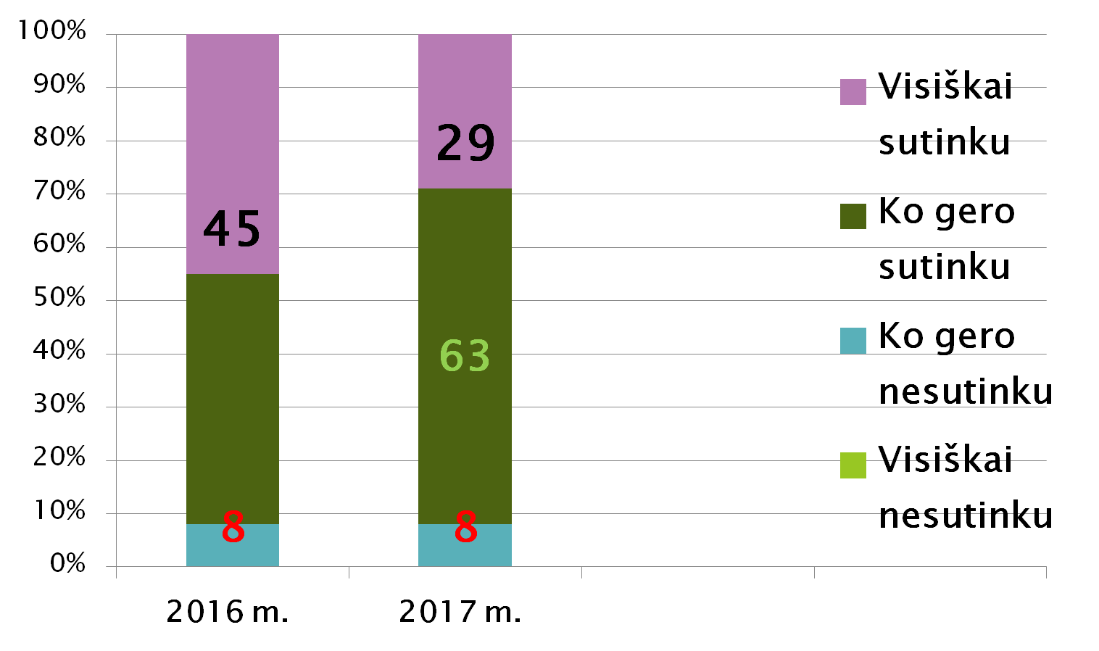
Žemiausios vertės % (5)
4.1.1. Perspektyva ir bendruomenės susitarimai
Notes:
Naujai žemiausiose vertėse atsiradęs rodiklis , kalbantis apie mokyklos vizijos bendrumą, veiklos kryptingumą, optimalų išteklių paskirstymą, sprendimų pagrįstumą . Čia turbūt lemiamą vaidmenį suvaidino pastebėtas žodis PERSPEKTYVA.

Slide 9


Slide 10
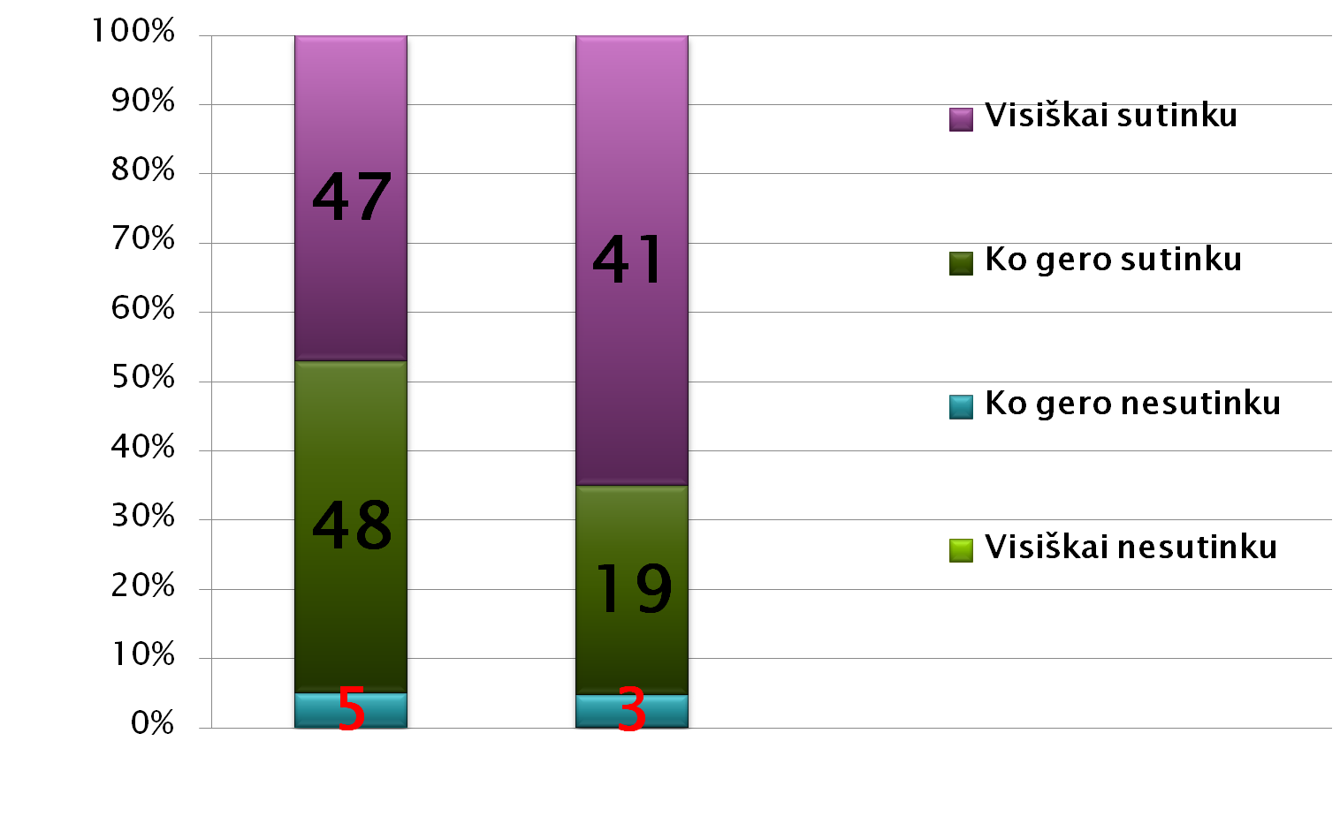
Aukščiausios vertės% (1)
3.2.1. Mokymasis ne mokykloje.
Notes:
Edukacinių išvykų, veiklų ne mokyklos patalpose turime gausybę. Tai atsispindi ir įsivertinimo rezultatuose.

Slide 11
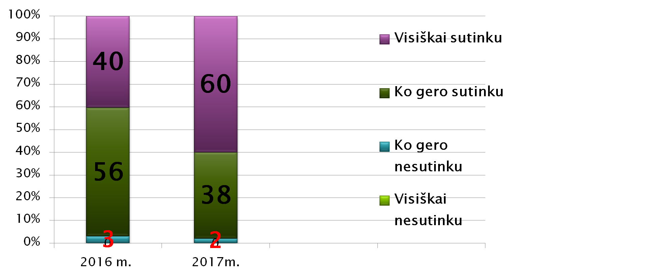
Aukščiausios vertės % (2)
2.1.1.Ugdymo tikslai ( pagrįstumas, sąryšingumas...)
Notes:
Šis rodiklis iliutruoja, kad mūsų pedagogai žino, ko siekia ugdydami mokiniusir geba kelti ugdymosi tikslus atsižvelgdami į mokinių patirtį, koreguoti juos kintant mokinio, klasės, mokyklos ir šalies poreikiams. Ambicingas pareiškimas, nes ką tik kalbėjome, kad šlubuoja mokymosi organizavimas ( t.y. individualizavimas, diferencijavimas, ugdymo suasmeninimas; dalykų integravimas bei klasės valdymas

Slide 12
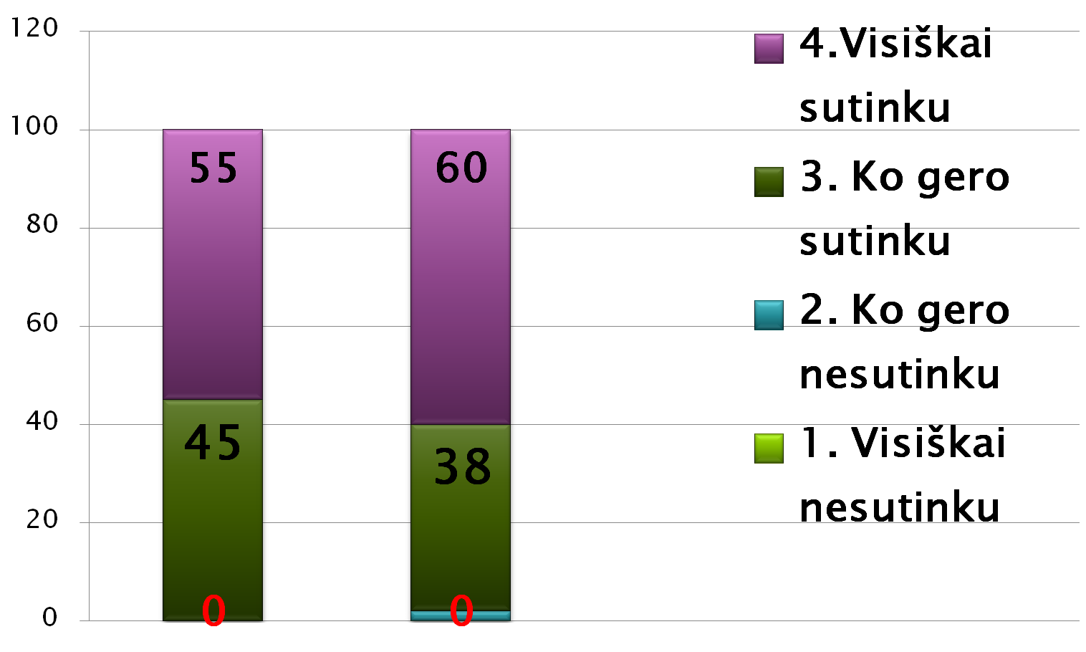
Aukščiausios vertės % (3)
4.3.2. Nuolatinis profesinis tobulėjimas
Notes:
Neabejotinai esame nuolatinio profesinio tobulėjimo kelyje. 95%tėvų mums išreiškia pasitikėjimą, kaip geriems savo dalyko specialistams.

Slide 13
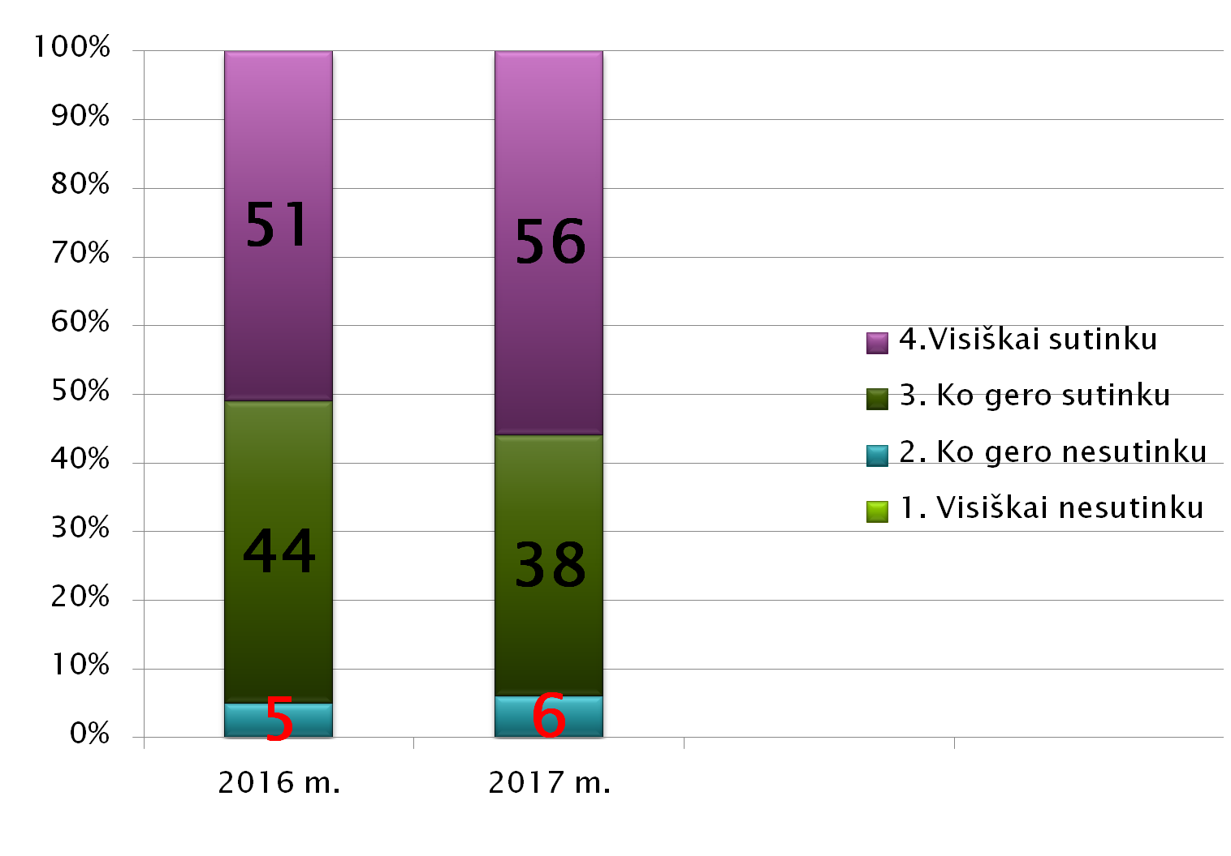
Aukščiausios vertės %(4)
3.1.1 . Ugdymo aplinkos. Įranga ir priemonės.
Notes:
Ir atviruose klausimuose apie stipriąsias mokyklos puses daug mokytojų džiaugiasi palankia ugdymui aplinka, IT gausa mokykloje.
Bet vienas ats nuliūdino ( užbėgsiu į priekį ir pasakysiu, kad buvo vienas ats apie silpnąsias puses, kad trūksta priemonių pasaulio pažinimui ir k.kultūrai ( aiškiai pradinukės). Tai ko tyli, kai sudaromi priemonių pirkimo sąrašai.

Slide 14
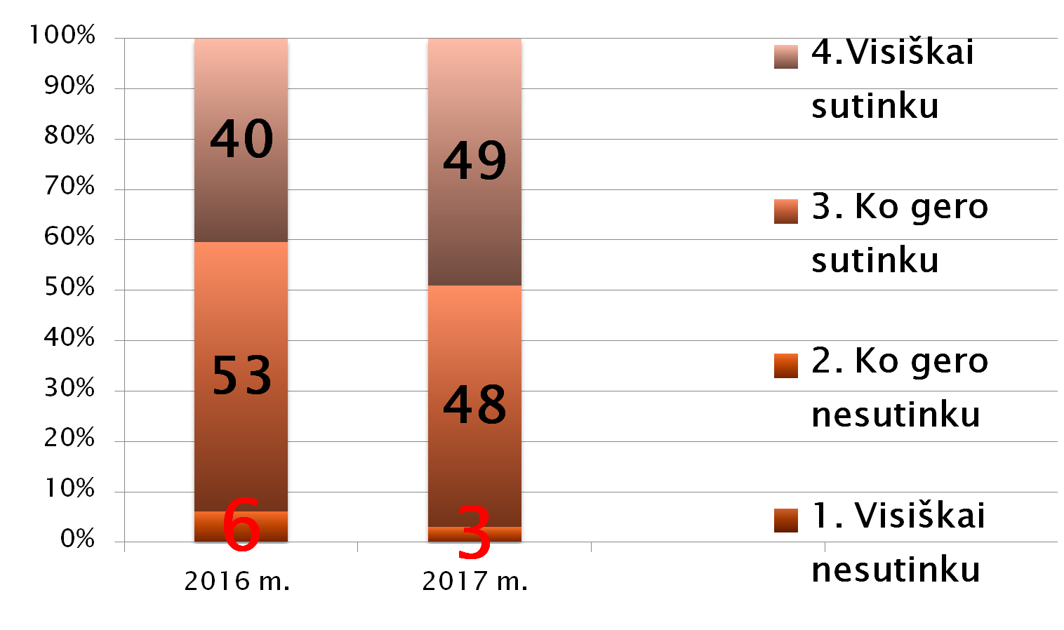
Aukščiausios vertės % (5)
3.1.3. Aplinkų bendrakūra
Notes:
Pirmąkart deramai įvertinome mokinių įtraukimą į mokyklos erdvių dekoravimą ( kuomet mokiniai pasijunta mokyklos kūrėjais ir šeimininkais, kuomet jų darbais dekoruojamos patalpos, įgyvendinami kiti projketai,kaip užimti juos pertraukų metu) . Stalo žaidimai pradinukams , suoliukai prisėsti, stalo teniso stalai.

Slide 15


Slide 16


Slide 17
Stipriosios mokyklos veiklos sritys
(Į šį klausimą atsakė 56
( 2016 m.-47) iš 63 respondentų )

Slide 18
Gera vadyba. Skaidrus, optimalus lėšų ir išteklių valdymas.
Estetiška aplinka, moderniai įrengiamos klasės.
Renovuotas stadionas.
Saugi mokymosi aplinka.

Slide 19
Mokykloje dirba kvalifikuoti ir kompetentingi mokytojai.Kolektyvas darnus ir draugiškas.
Tradicijų puoselėjimas.
Kryptingas meninis ugdymas.
Projektų savaitės.
Įvairiapusis neformalusis ugdymas.

Slide 20
Darbui įvairiais klausimais nuolat kuriamos pedagogų darbo grupės.

Slide 21
Aiškūs bendruomenės susitarimai ( vizijos bendrumas, veiklos kryptingumas, planų gyvumas, sprendimų pagrįstumas, tobulinimo kultūra) .

Slide 22
Mokymasis be sienų- ne mokykloje- netradicinių pamokų ir edukacinių išvykų įvairovė.
Bendravimas ir bendradarbiavimas su kitomis mokyklomis, organizacijomis, renginių, projektų organizavimas.

Slide 23
Silpniausios mokyklos veiklos sritys.
Į šį klausimą atsakė 52(pernai -46) iš 63 respondentų

Slide 24
Daugėja vaikų , kurie reikalauja spec. pedagogo, psichologo pagalbos, mokytojo padėjėjo .Tokių specialistų trūksta.
Notes:
Tėvų apklausos duom. 25% tėvų nėra patenkinti vaiko mokymosi rezultatais.

Slide 25
Mokinių ir tėvų motyvacija.
Mokinių pasiekimų vertinimas , siekiant skatinti mokymosi motyvaciją.
Notes:
Tėvų apklausos duom. 18 % mokinių nenoriai mokosi, o 11 % nepatinka eiti į mokyklą.
Bet t.p.93% tėvų teigia, kad mokinių pasiekimai ir laimėjimai yra pastebimi ir tinkamai įvertinami.

Slide 26
Mokinių mokymo ir mokymosi individualizavimas ir diferencijavimas.
Užduočių ir tempo diferencijavimas pamokose skirtingų gebėjimų mokiniams.
Notes:
Tėvų apklausos duomenimis 95% tėvų teigia, kad iš jų vaikų mokytojai tikisi pažangos pagal jo gebėjimus.

Slide 27
Uniformas privalo vilkėti visi mokiniai.

